Slide 1
Tarja Móvil
Alejandro Adam
Seminario de Título 1
Primer trimestre Advance 2019, Ingenieria en Computacion e Informatica
Viña del Mar, 30 de noviembre de 2018

Slide 2
Resultado del proyecto
Objetivo
Plan de proyecto
Resultado
Post Mortem
Seminario de Título 1

Slide 3
1. Objetivos Hito6

Slide 4
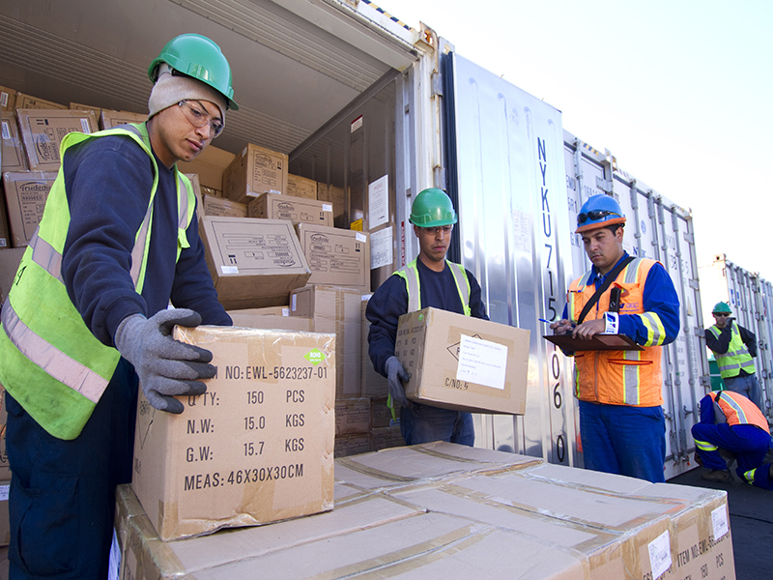
1.1 Objetivo principal Hito 6
Desarrollar una aplicación Móvil que permita ingresar a la aplicación revisar las planificación asociadas al usuario tarjador, realizar el proceso consolidado y despacho para luego sincronizar con el servidor durante el proceso de cierre.

Slide 5
1.2 Requerimientos específicos Hito5
OE1.- Contar con un sistema tarja móvil asincrónico que no dependa de la red wifi.
OE6.- Disminuir los tiempos de entrega del informe tarja.
OE7.- Disminuir los errores en el documento informe tarja.

Slide 6
1.3 Métricas de evaluación

Slide 7
1.4 Historias de Usuarios

Slide 8
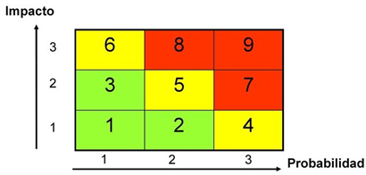
1.5 Mitigación de Riesgo

Slide 9
2. Plan de proyecto

Slide 10
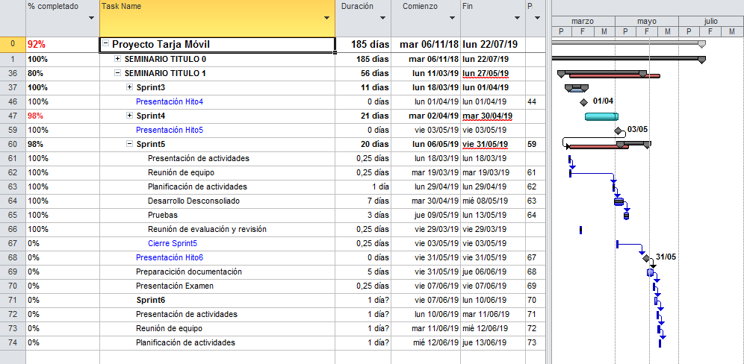
2.1 Gantt

Slide 11
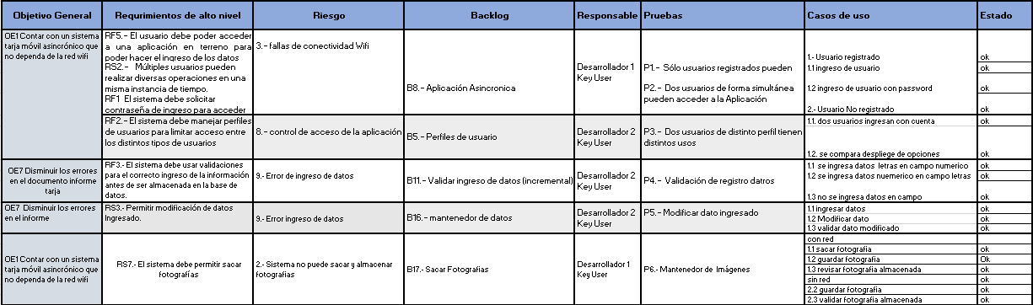
2.2 Plan de Pruebas

Slide 12
3. Resultado

Slide 13
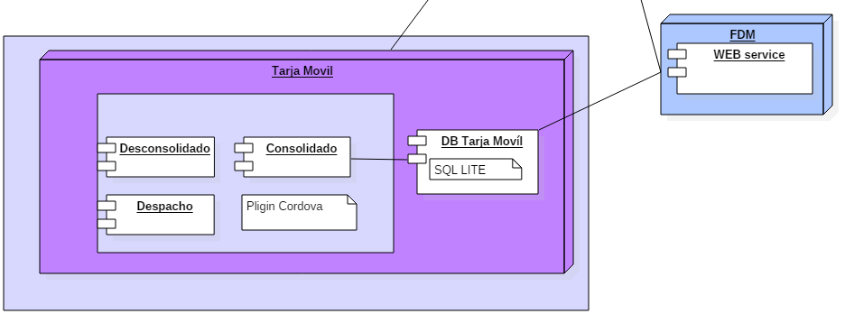
3.1 Diseño de alto nivel

Slide 14
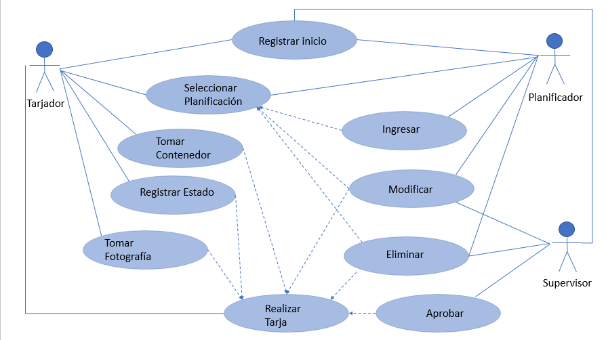
3.2 Diseño de caso de Uso

Slide 15
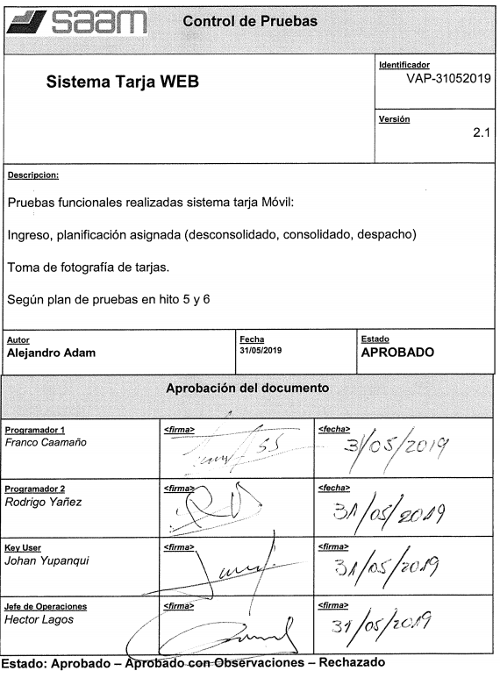
3.3 Resultados de las Pruebas
Las Pruebas son realizadas por los programadores y el Usuario clave.
Estado: Rechazado

Slide 16


3.4 Gestión de la configuración
https://uandresbelloedu.sharepoint.com/sites/ProyectodeTtuloICINF/Shared%20Documents/Forms/AllItems.aspx?e=5%3Ac20d9d3194a14dcdb260475fa8c23509&at=9&cid=9eab60e5-c88d-4e29-ba8c-9263b347bbef&RootFolder=%2Fsites%2FProyectodeTtuloICINF%2FShared%20Documents%2FAdvance%2FPTI%2F201905%2FAdam%20Alejandro%20%28PTI%29&FolderCTID=0x012000D426F91F54CE9646812D19DD7A050AA8

Slide 17
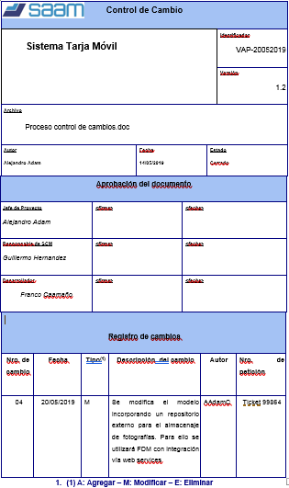
3.4 Gestión del cambio
Realizada la evaluación técnica y con consultas a otros proyectos de similares características se ha detectado que la causa raíz está en la capacidad de tráfico dado que los paquetes quedan en cola formando un cuello de botella que genera caída y posterior perdida. La solución que se está evaluado es usar un repositorio aparte para las fotografías para ello se evalúa utilizar administrador de documentos DFM que permite almacenar altos volúmenes de fotografías para ello se realizara una integración vía web Servicie por lo que el modelo se cambia incorporando el repositorio FDM.

Slide 18
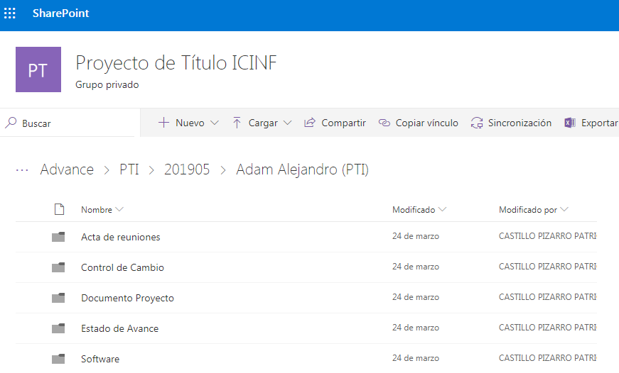
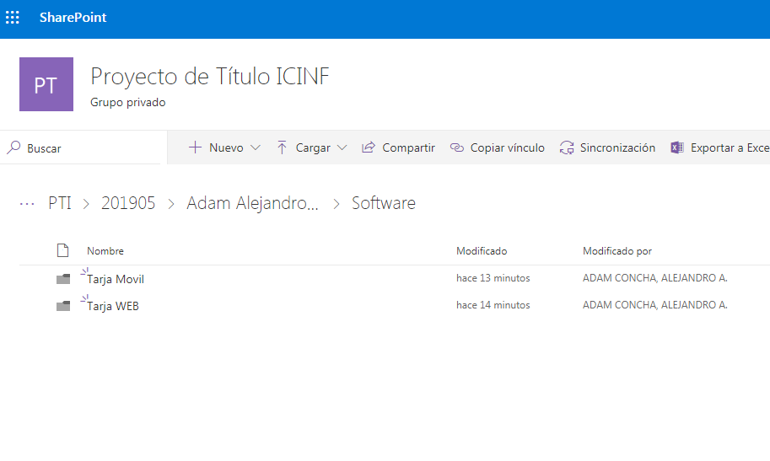
3.5 Gestión de la configuración

Slide 19

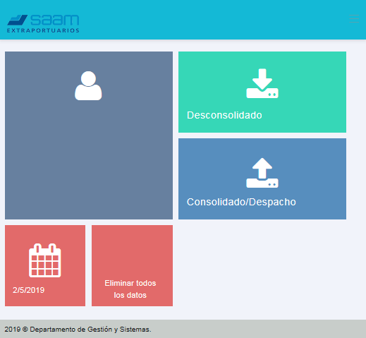
3.6 Ambiente Desarrollo Tarja Móvil

Slide 20
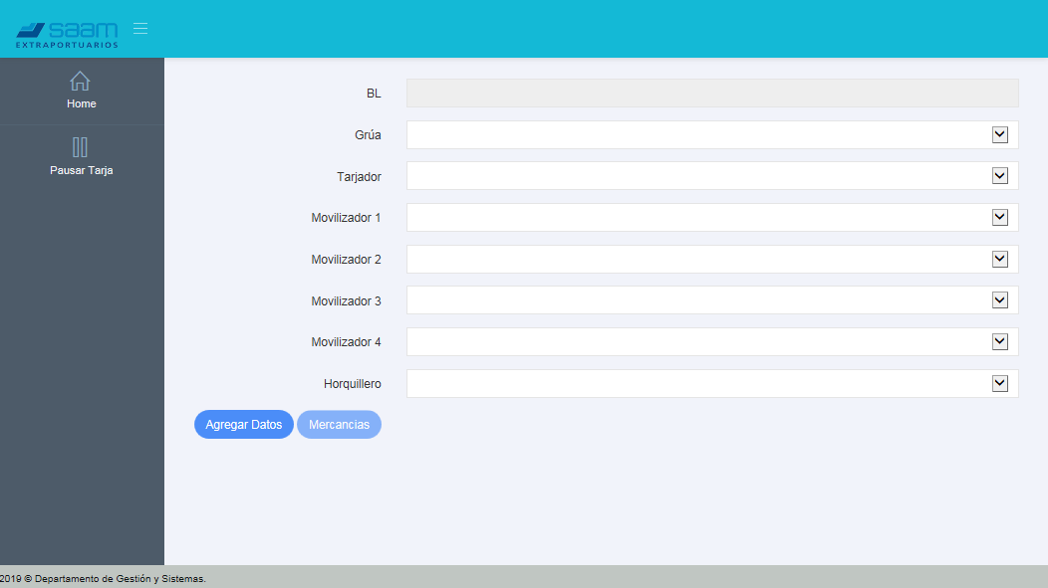
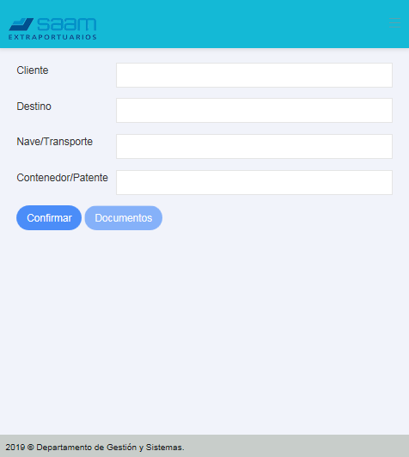
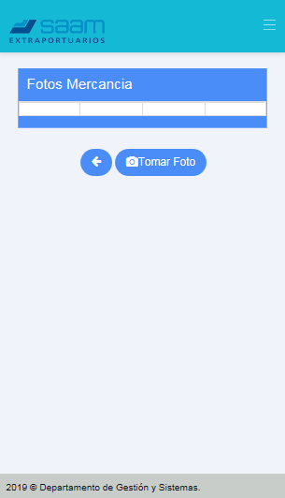
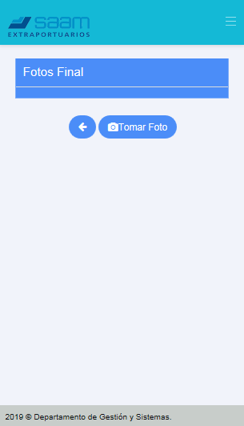
3.7 Ambiente Desarrollo Tarja Móvil

Slide 21
4. Post Mortem

Slide 22
4.1 Lecciones aprendidas
Después de terminar el sprint se determina que se lograron completar las historias de usuario planificadas.
Se necesita estimar de mejor manera los tiempos, tanto para poder satisfacer las expectativas como los tiempos de pruebas. En resumen Tiempo insuficiente.

Slide 23
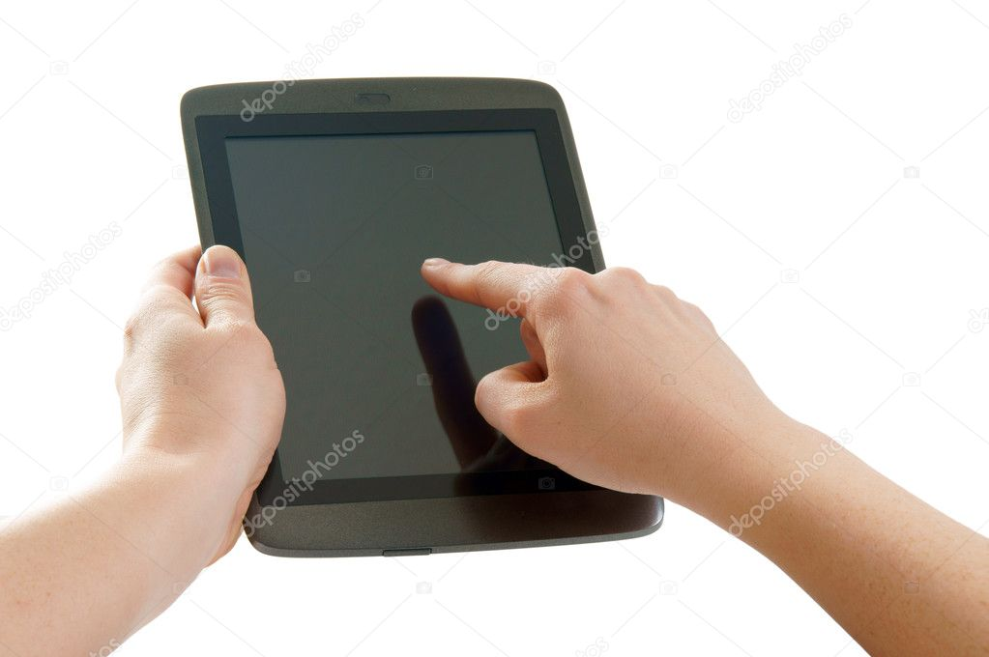
4.2 Situación futura
Se continuará con:
1.- la preparación de la documentación
2.- capacitaciones en los distintos terminales
Entrega de manuelas de usuario

Slide 24
Preguntas

